Slide 1


Slide 2
Estimado cliente,
Gracias por elegir TVS, una de las marcas más durables y rentables del mercado a nivel mundial. Como propietario de una motocicleta TVS usted es ahora parte de una familia de millones de orgullosos propietarios de TVS a nivel mundial.
Nuestras motocicletas están diseñadas para ofrecer un desempeño duradero y de alto rendimiento de combustible aunado a sus atractivos y modernos diseños.
Por favor lea y entienda este manual de propietario en su totalidad para familiarizarse con los mecanismos y controles de su nueva TVS.
Bienvenido a TVS, una familia que crece día con día, distribuida y soportada por Kawasaki de México, empresa de Grupo MOTOMEX.

Slide 3
TABLA DE CONTENIDO
Muy importante tener en cuenta
Sugerencias para conducir con seguridad
Despegue y consejos para el ahorro de combustible
Especificaciones del Vehículo
Información general
Tabla de mantenimiento periódico
Procedimientos sugeridos de mantenimiento
Recomendación de lubricación
Recomendaciones y datos importantes
Almacenamiento del Vehículo
Garantía
Lista de chequeo de alistamiento
Historial de mantenimiento
Cupones de revisiones obligatorias (5 revisiones)

Slide 4
MUY IMPORTANTE TENER EN CUENTA
DESDE EL PRIMER DÍA.
LO FELICITAMOS:
Usted ha adquirido un Vehículo de 4 tiempos, con los últimos avances tecnológicos. Pero su máxima calidad y su inigualada presentación no bastan, si usted no se convierte en un perfecto conductor y presta a su Vehículo los sencillos cuidados y atenciones que requiere.
LEA Y ESTUDIE CUIDADOSAMENTE SU “MANUAL DE GARANTIA Y MANTENIMIENTO” Y SIGA SUS INSTRUCCIONES EXACTA Y OPORTUNAMENTE
Con ello habrá creado una nueva y agradable afición, que le evitará pérdidas de tiempo, dinero y bienestar.
EJERCÍTESE EN ESTAS OPERACIONES, HASTA DOMINARLAS:
-Verifique siempre el nivel de aceite del motor.
-Verifique diariamente el nivel de líquido refrigerante (Si aplica)
-Verifique y calibre la presión de aire de las llantas.
-Verifique el nivel del líquido de frenos. (Si aplica)
-Verifique la tensión de los frenos. (Si aplica)
-Limpie, verifique y lubrique la cadena.

Slide 5
SUGERENCIAS PARA CONDUCIR CON SEGURIDAD
Un motociclista inteligente es aquel que quiere seguir disfrutando su pasión por muchos años y por eso, no se arriesga inútilmente. Le presentamos el top 10 del motociclista seguro.
Use un buen casco de seguridad y manténgalo siempre abrochado. El casco no es únicamente para evitar una infracción de tránsito, use uno que realmente ofrezca protección en caso de un accidente.
Maneje a la defensiva, asuma que nadie lo ha visto en la vía para que pueda anticiparse a las emergencias.
Nunca adelante entre dos vehículos en movimiento. Cualquier movimiento inesperado de uno de ellos puede hacer que pierda el control del Vehículo y sufrir un accidente.
Evite transitar sobre las líneas y señales blancas y amarillas cuando la vía se encuentre mojada y manténgase atento a las manchas de aceite dejados por otros vehículos.
Use siempre las direccionales, stop, luz frontal para indicar a otros conductores cuál será su próxima maniobra, apóyese visualmente en los retrovisores para una conducción más segura y tenga en cuenta que es posible que los objetos se vean más cerca de lo que realmente se encuentran.
Mantenga la presión de aire de las llantas según la recomendación de este Manual (Ver cuadro de especificaciones técnicas). Las llantas con exceso o falta de presión comprometen la adherencia del Vehículo al piso y hacen que la conducción se vuelva inestable y peligrosa. Además aumenta el consumo de combustible si la presión es baja.
Utilice siempre ambos frenos a la hora de detenerse. Recuerde que el freno delantero lleva el 70% de la potencia de frenado y el trasero el 30%. Trate de practicar la maniobra de frenado en una zona segura y despejada para que a la hora de una emergencia, pueda hacerlo sin problemas.
Antes de girar o atravesar un cruce, mire a la izquierda, luego a la derecha y nuevamente a la izquierda. Esta maniobra sirve para asegurarse que un vehículo no aparecerá en el último momento.
Al adelantar otro vehículo hágalo solamente por la izquierda. Adelantar por la derecha es extremadamente peligroso.
Maneje más despacio de lo que su capacidad y la del Vehículo se lo permita. En caso de una imprudencia de un tercero (otro vehículo, peatones, huecos, etc.) tendrá los reflejos y la potencia extra que se necesitan para sortear la situación.

Slide 6
DESPEGUE Y CONSEJOS PARA EL AHORRO DE COMBUSTIBLE
Los primeros 1.000 km de recorrido del Vehículo
se denominan período de despegue.
ocasiones, con el fin de facilitar la lubricación del
embrague y otros componentes del motor.
El periodo de despegue es crucial y un manejo adecuado durante este periodo contribuirá a garantizar una mayor vida útil y mejor rendimiento del motor.
No deje que se agote el motor, baje al cambio inmediato de más fuerza antes de que se agote. Conducir a la velocidad apropiada y evitar la aceleración y el frenado innecesarios, es importante no solo para la seguridad y bajo consumo de combustible, sino también para prolongar la vida útil del Vehículo y una operación más suave.
Si conduce dentro del límite de 60 km/h, se asombrará de la economía en el consumo de combustible.
La velocidad máxima recomendada durante el período de despegue es :
50 km/h
Varíe constantemente la velocidad indicada sin excederla, para un mejor acoplamiento de los componentes del motor.
Asegúrese que los frenos no estén impidiendo el giro normal de las llantas, ni tampoco se acostumbre a conducir con el pedal de freno accionado.
Apague el motor si va a estar detenido por más
de dos minutos.
Cheque todas las mangueras y los cables. Inspeccione periódicamente la bujía.
No acelere excesivamente el motor, ni lo lleve al limite de revoluciones.
No mueva el Vehículo inmediatamente después de encender el motor. Deje que el motor se caliente al menos por un minuto a bajas revoluciones para permitir que el aceite lubrique la parte superior del motor.
Después de encender el Vehículo y durante el tiempo de calentamiento del motor, presione y libere lentamente la leva del embrague en tres

Slide 7
ESPECIFICACIONES TÉCNICAS DEL VEHÍCULO
Motor | Monocilíndrico, 4 Tiempos | Llanta delantera | 90/90-17 Tubeless
Diámetro x Carrera | 62.5 x 57.8 mm | Llanta trasera | 110/80-17 Tubeless
Cilindrada | 177.4 cc | Presión llanta delantera | 25 psi
RPM de ralenti | 1.200-1.600 rpm | Presión llanta trasera | 28 psi
Relación de compresión | 9.5:1 | Presión llanta trasera | 32 psi
Potencia máxima | 15.02 HP @ 8500 rpm | (con acompañante)
Torque máximo | 14.1 Nm @ 6500 rpm
Sistema de alimentación | Carburador | Sistema eléctrico
Bujías | BOSCH – UR5DDC | Lámpara frontal | 12V, 35/35W
Tolerancia de la bujía | 0.6 – 0.7 mm | Luz de posición | 12V, LED, 3W
Arranque | Eléctrico y pedal | Luz cola /Stop | 12V, LED, 0.5W / 3.5W
Transmisión | Mecánica 5 velocidades | Direccionales | 12V 10W x4 unds
Patrón de cambios | 1-N-2-3-4-5 | Indicador neutra | LED
Refrigeración | Aire | Indicador altas | LED
Freno delantero | Disco de 270 mm | Indicador direccionales | LED
Freno trasero | Disco de 200 mm | Velocímetro | LCD
Tipo de combustible | Corriente | Pito | 12V x 2 unds
Capacidad del depósito | 16 l (4.2 gal) | Batería | 12V, 8 Ah
 |  | Peso neto | 139 kg
Dimensiones |  | Capacidad de carga | 130 kg
Largo | 2085 mm
Alto | 1105 mm
Ancho | 730 mm
Distancia entre ejes | 1326 mm
Altura libre al suelo | 165 mm

Slide 8
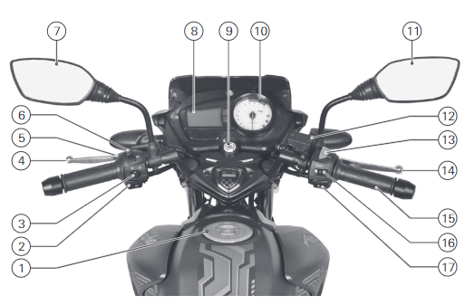
IDENTIFICACIÓN DE PARTES
Tapa del depósito de combustible
Interruptor de claxon
Interruptor de direccionales
Leva de embrague
Interruptor luz de paso
Interruptor cambio de luces
Retrovisor izquierdo
Velocímetro digital
Interruptor de encendido
Tacómetro
Retrovisor derecho
Cilindro de freno delantero
Interruptor de energía
14. Leva de freno
Acelerador
Interruptor de luz faro
Arranque eléctrico

Slide 9
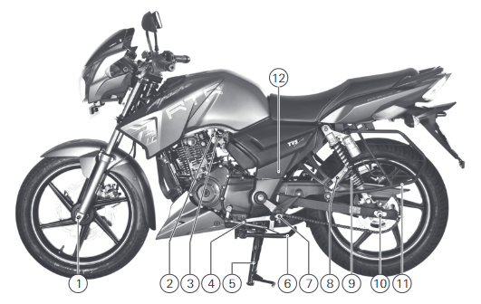
IDENTIFICACIÓN DE PARTES
Eje de rueda delantero
Llave de combustible
Palanca de ahogador (choke)
Pedal de cambios
Soporte central
Soporte lateral
Posapiés delantero izquierdo
Posapiés trasero izquierdo
Amortiguador trasero izquierdo
Eje de rueda trasero
Parrilla lateral
Tapa lateral izquierda

Slide 10
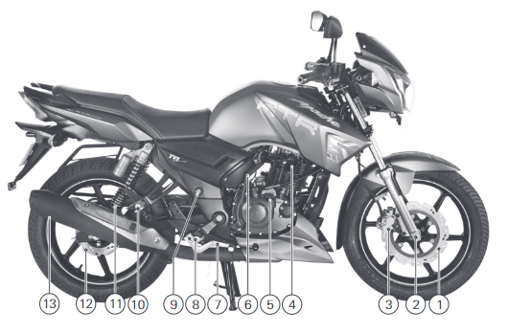
IDENTIFICACIÓN DE PARTES
Disco de freno delantero
Eje de rueda delantera
Mordaza de freno delantero
Bujía
Tapa de aceite de motor
Pedal de arranque
Pedal de freno trasero
Posapiés delantero derecho
Seguro de tapa lateral derecha
Posapiés trasero derecho
Amortiguador trasero derecho
Disco de freno trasero
Mofle

Slide 11
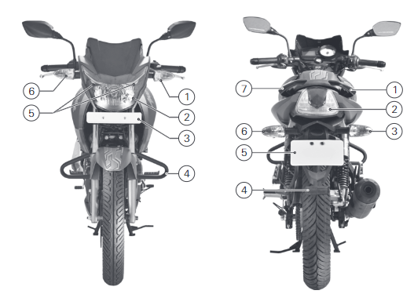
IDENTIFICACIÓN DE PARTES
VISTA FRONTAL
Direccional delantera izquierda
Farola principal
Placa
Defensa
Luz de posición
Direccional delantera derecha
VISTA TRASERA
Asas de pasajero derecha
Luz de cola / stop
Direccional trasera derecha
Reflector trasero
Placa
Direccional trasera izquierda
Asas de pasajero izquierda

Slide 12
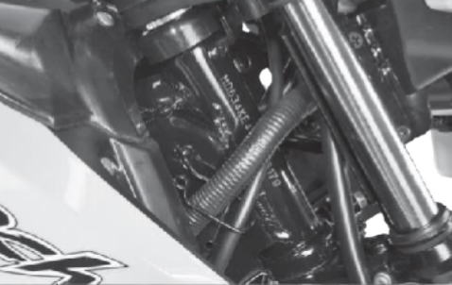
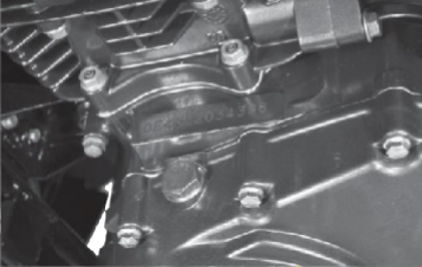
NÚMEROS DE IDENTIFICACIÓN DEL VEHÍCULO
Los números de motor y VIN (Número de Identificación del Vehículo) se usan para registrar el Vehículo y deben corresponder a los establecidos en la tarjeta de propiedad. Ellos son el único medio para distinguir su Vehículo de otros del mismo modelo y tipo.
El número de VIN está ubicado al lado derecho de la columna de dirección. Para acceder a este, simplemente gire la dirección hacia la izquierda.
El número de motor está ubicado en la carcasa izquierda del motor, cerca al cilindro.

Slide 13
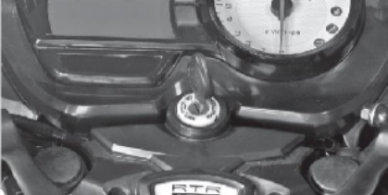

INTERRUPTOR DE ENCENDIDO Y BLOQUEO DE LA DIRECCIÓN
LLAVE
Se utiliza una llave común para el interruptor de encendido, seguro de dirección, seguro de la tapa lateral derecha y la tapa del depósito de combustible.
ON:
Todos los circuitos eléctricos están habilitados, el tablero de instrumentos y los testigos de advertencia realizan el autodiagnóstico. El motor puede ser encendido y no es posible retirar la llave.
LOCK:
La dirección puede ser bloqueada para ambos lados.
Para bloquear la dirección gire el manubrio para cualquiera de los dos lados, presione levemente la llave hacia adentro del interruptor y gírela hacia la posición “LOCK” .
Todos los circuitos eléctricos están deshabilitados, la dirección está bloqueada y es posible retirar la llave.
Para desbloquear la dirección, presione levemente la llave hacia el interior del interruptor y gírela hacia la posición “OFF”.
INTERRUPTOR DE ENCENDIDO
Habilita y deshabilita el circuito eléctrico y el bloqueo de la dirección. Tiene las siguientes tres posiciones:
1. OFF:
Todos los circuitos eléctricos están deshabilitados, motor apagado y es posible retirar la llave.

Slide 14
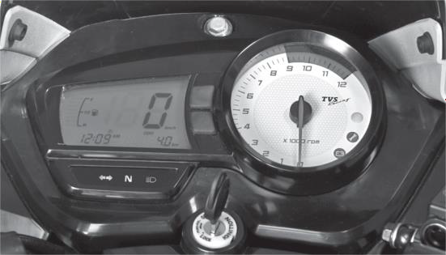
TABLERO DE INSTRUMENTOS
Este Vehículo está equipado con un tablero de instrumentos análogo - digital con muchas características.
6 7 8
5
4
RELOJ DIGITAL
Indica la hora en formato de 12 o 24 horas según la preferencia del usuario. Si la batería es desconectada la hora del reloj se reinicia a 12:00.
Para ajustar el reloj siga los siguientes pasos:
En el modo ODO, presione sostenidamente el botón MODE para cambiar el formato.
Presione sostenidamente el botón SET para entrar al ajuste de la hora.
Presione el botón MODE para incrementar las horas.
Presione sostenidamente el botón SET para entrar al ajuste de los minutos.
Presione el botón MODE para incrementar los minutos.
Presione el botón SET para salir del ajuste.
5. INDICADOR DE NIVEL DE COMBUSTIBLE
Indica mediante barras el nivel aproximado de combustible en el depósito.
9
10
11
12
3 2 1
INDICADOR DE LUCES ALTAS
Se ilumina cuando la luz alta está activada.
INDICADOR DE NEUTRA
Se ilumina cuando la caja de cambios del Vehículo se encuentra en punto muerto (Neutra) y se apaga cuando se engrana cualquier otra marcha.
INDICADOR DE DIRECCIONALES
Titilan cuando las direccionales están activadas.

Slide 15
TABLERO DE INSTRUMENTOS
VELOCÍMETRO
Indica la velocidad del Vehículo en kilómetros por hora (km/h).
ODÓMETRO, TRIP A, TRIP B, INDICADOR DE MÁXIMA VELOCIDAD Y INDICADOR DE MENOR TIEMPO
El odómetro registra el total de la distancia recorrida por el Vehículo en kilómetros. El dígito después del punto (hacia la derecha) indica décimas de kilometro.
Los TRIP A y B indican la distancia recorrida desde la última reiniciación a cero. El dígito después del punto (hacia la derecha) indica décimas de kilometro.
El indicador de velocidad máxima “HI Spd” guarda la máxima velocidad alcanzada por el piloto hasta el momento, en km/h. La velocidad puede ser restablecida si es necesario.
El indicador de menor tiempo “St” graba el menor tiempo tomado en alcanzar una velocidad de 60 km/h. El tiempo puede ser restablecida si es necesario.
BOTONES MODE Y SET
Los botones sirven para cambiar entre varios modos y ajustar las diferentes funciones del tablero.
Para cambiar entre las funciones ODO, TRIP A, TRIP B, HI Spd, St y ajuste del reloj, presione el botón MODE.
Para reiniciar los contadores (excepto ODO), entre en el modo que desea reiniciar con el botón MODE, una vez se encuentre en el modo deseado presione por unos segundos el botón SET y el contador será reiniciado.
TACÓMETRO
Indica la velocidad del motor en múltiplos de
1.000 rpm (Revoluciones por minuto).
10. INDICADOR DE COMBUSTIBLE BAJO
Titila cuando el nivel de combustible está cerca
del mínimo.

Slide 16
TABLERO DE INSTRUMENTOS
RECORDATORIO DE REVISIÓN
Si el Vehículo alcanzo el kilometraje necesario para la revisión siempre que ponga el interruptor de encendido en “ON”, el indicador titila por 10 segundos y luego continuar iluminado en el tablero.
Visite un Centro de Servicio Autorizado para realizar la revisión y el contador para el recordatorio será reiniciado.
NOTA:
El recordatorio funciona basado únicamente en la distancia recorrida (km), se trata solo de un recordatorio y no inmoviliza el Vehículo.
INDICADOR DE BATERÍA BAJA
El indicador se ilumina en el tablero si el voltaje de la batería es bajo. Visite lo más pronto posible un Centro de Servicio Autorizado.

Slide 17
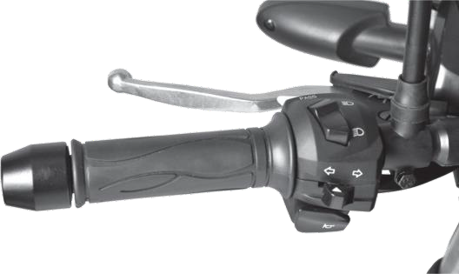
COMANDO IZQUIERDO
INTERRUPTOR DE PITO
Presione el interruptor para hacer sonar la bocina. Es usado para atraer la atención de los otros usuarios en la vía en caso de peligro.
INTERRUPTOR DE DIRECCIONALES
Presione el interruptor hacia el lado que requiera para accionar cada una de las direccionales así:
Direccional izquierda Direccional derecha
Presione hacia el centro para apagar las
direccionales.
LEVA DE EMBRAGUE
Use la leva del embrague para desacoplar la transmisión de la rueda trasera mientras realiza los cambios de marcha.
INTERRUPTOR LUZ DE PASO
Presione el interruptor de luz de paso para encender la luz alta. Si el interruptor de paso es presionado mientras la luz alta está activada no se presentaran cambios.
4 5
3
2 1
5. INTERRUPTOR DE CAMBIO DE LUCES
La farola, la luz de cola y el tablero de instrumentos se iluminan automáticamente cuando se enciende el Vehículo.
Solo es posible controlar la luz alta o baja con el
interruptor de cambio de luces así:
Luz alta. Luz baja.

Slide 18
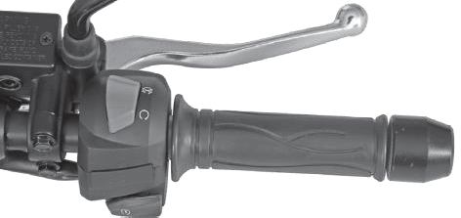
COMANDO DERECHO
INTERRUPTOR DE ELÉCTRICO
Cuando la transmisión se encuentra en neutra, presione el interruptor de encendido para encender el Vehículo.
Cuando el Vehículo se encuentra en alguna marcha engranada, presione la leva de embrague y el interruptor de encendido.
ACELERADOR
La velocidad del motor es controlada por la rotación del acelerador. Girando hacia adentro se incrementa la velocidad del motor, girando hacia afuera se disminuye la velocidad del motor.
LEVA DE FRENO DELANTERO
Controla el circuito hidráulico que opera en el sistema de freno delantero. Presione la leva de freno hacia el manillar para activar el freno, la luz de freno se iluminará.
ENCENDIDO
4
3
1
2
4. INTERRUPTOR DE PARO DE MOTOR
Es usado para cortar la electricidad al motor, pero los demás sistemas siguen activos.
El circuito de encendido está desactivado, no es posible encender el motor.
El circuito eléctrico del motor está habilitado, es posible encender el motor.

Slide 19
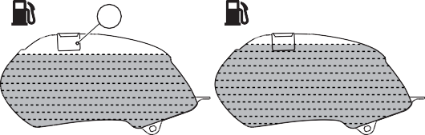
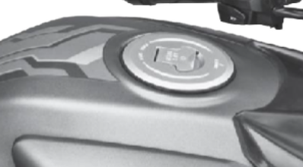
DEPÓSITO DE COMBUSTIBLE
TAPA DE DEPÓSITO DE COMBUSTIBLE
Este Vehículo cuenta con una tapa del depósito de combustible (1).
Para abrir la tapa del depósito de combustible mueva hacia arriba la tapa de protección (2).
Inserte la llave y gírela hacia la derecha y levante la tapa. Para cerrar la tapa presiónela hacia el depósito, gire la llave hacia la izquierda, retírela y mueva la tapa de protección (2) hacia abajo.
2 1
1
PRECAUCIÓN:
Nunca llene el deposito de combustible por encima del cuello del depósito (1). Llenar por encima del cuello puede generar problemas de encendido o funcionamiento incorrecto del Vehículo.
NOTA:
La capacidad del depósito de combustible puede tener una ligera variación respecto a la capacidad indicada.

Slide 20
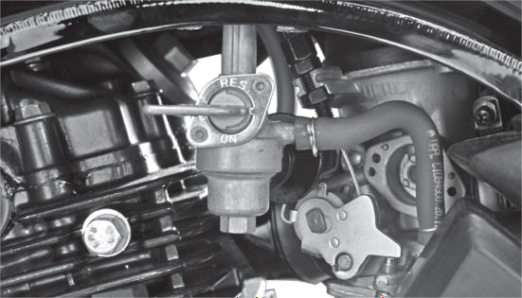
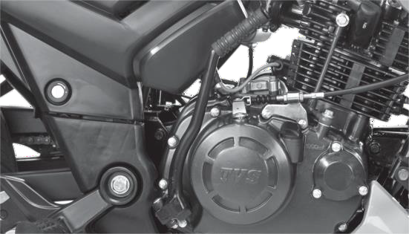

LLAVE DE COMBUSTIBLE / PEDAL DE ARRANQUE
LLAVE DE COMBUSTIBLE
La llave de combustible tiene las siguientes 3 posiciones:
R E S
PEDAL DE ARRANQUE
Está ubicado al lado derecho del Vehículo.
Para encender el Vehículo, ponga el interruptor de encendido en la posición “ON” y la transmisión en neutra. Ubique su pie sobre el pedal de arranque y muévalo hacia abajo con un movimiento rápido.
Solo use el encendido por pedal cuando el Vehículo se encuentra en neutra.
OFF
ON
ON: Paso de combustible cuando el nivel se encuentra por encima de la reserva.
RES: Mueva la llave a esta posición cuando se interrumpa la alimentación de combustible en la posición ON.
OFF: Suministro de combustible interrumpido. Recomendable cuando la moto está guardada.

Slide 21
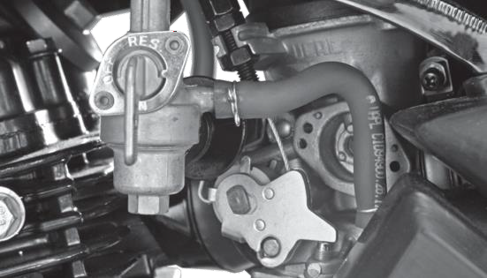

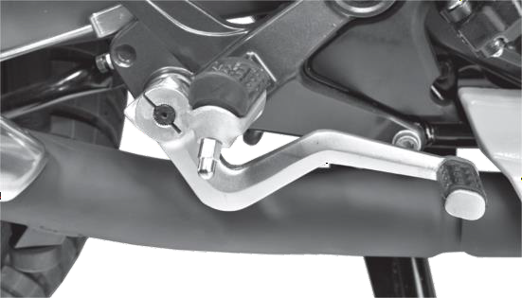

LEVA DE AHOGADOR (choke) / PEDAL DE FRENO TRASERO
LEVA DE AHOGADOR (choke) La leva de ahogador (choke) se encuentra en el carburador. Jale suavemente para poner el ahogador (choke) en funcionamiento.
NOTA:
Para los encendidos en frío se recomienda usar el pedal de arranque.
PEDAL DE FRENO TRASERO
Está ubicado al lado derecho del Vehículo.
Presione el pedal de freno trasero con el pie derecho para activar el freno de la rueda trasera, la luz de freno se iluminará.
Aplique el ahogador (choke) para encender cuando el Vehículo esté frío. No abra el acelerador.
Cuando el Vehículo esté encendido y las rpm se mantengan estables, empuje hacia adentro la leva de ahogador (choke) para desactivarlo.
Abrir el acelerador cuando el ahogador (choke) se encuentra activado puede ahogar el motor y dificultar su encendido o aumentar el consumo de combustible.

Slide 22
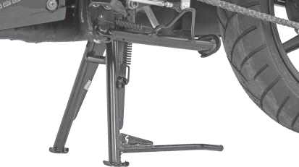
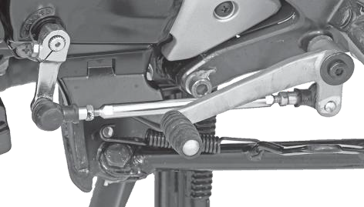
PEDAL DE CAMBIOS / SOPORTE CENTRAL Y LATERAL
PEDAL DE CAMBIOS
Está ubicado en el lado izquierdo del Vehículo.
Cuando la transmisión se encuentra en el punto muerto (neutral) se enciende el indicador de neutral en el tablero.
Para cambiar de neutral a 1era, presione el pedal de cambios. Para cambiar a 2da, mueva la leva hacia arriba.
Repita el movimiento de la leva hacia arriba para subir de marchas, hasta 5ta.
SOPORTE CENTRAL Y LATERAL
Este Vehículo viene equipado con dos soportes. soporte central (1) y soporte lateral (2).
Para poner el vehículo en el soporte central, tome el manillar con la mano izquierda mientras con la mano derecha tome la agarradera del acompañante. Ubique firmemente su pie en la extensión del soporte central (1a) y presione lo necesario. Asegúrese que ambas patas del soporte central estén en contacto con el suelo.
3
4
5
2
1
1a
2
N
1
NOTA:
Se recomienda no apoyarse o sentarse sobre el Vehículo cuando esté sobre alguno de los dos soportes. Esta es una mala práctica que con el tiempo puede afectar el correcto funcionamiento de los mismo.
NOTA:
Nunca realice un cambio de marcha sin presionar la leva del embrague y soltar el acelerador.

Slide 23
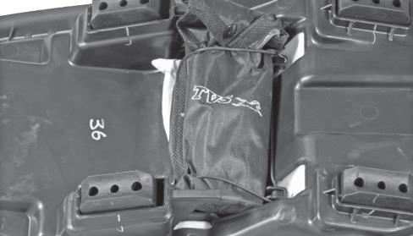

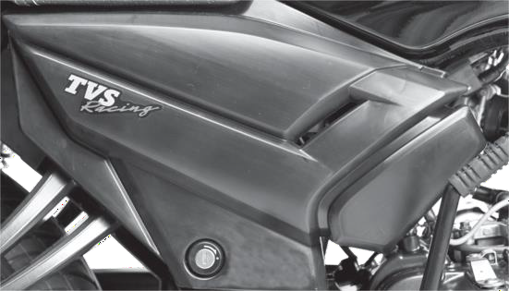
SEGURO TAPA LATERAL / KIT DE HERRAMIENTA
SEGURO TAPA LATERAL
Está ubicado en la tapa lateral derecha. Sirve para acceder a la batería y el cable de acero del seguro de la silla.
Para retirar la tapa:
Inserte la llave y gire hacia la derecha.
Retire la tapa halando suavemente en los puntos 2 y 3
Para instalar la tapa:
Posicione la tapa en los agujeros de sujeción de los puntos 2 y 3 y empuje suavemente hasta que la tapa haga tope
Gire la llave hacia la izquierda y retire la llave.
3
KIT DE HERRAMIENTA
El Vehículo está equipado con un kit de herramienta, que puede ser de utilidad en caso de emergencia o de mantenimiento. Está ubicado en la parte posterior de sillín.
Remueva el asiento jalando el cable de acero, al cual se tiene acceso luego de retirar la tapa lateral, para acceder al kit de herramienta.
2
1

Slide 24
INSPECCIÓN ANTES DE CONDUCIR
Ítem | ¿Qué debe revisar?
Aceite de motor | Nivel de aceite de motor recomendado (Ver sección Aceite de motor).
Combustible | Cantidad de combustible suficiente para el trayecto planeado.
Llantas | Presión de aire de las llantas recomendado (Ver especificaciones técnicas) Estado de las llantas y profundidad de banda de rodadura.
Batería | Correcto funcionamiento del pito, luz de freno, direccionales, indicadores del tablero de instrumentos, medidor del nivel de combustible y arranque eléctrico. (Si aplica)
Luces | Correcto funcionamiento de la farola (luz alta y luz baja), indicador de luz alta, luz del tablero de instrumentos y luz de cola.
Dirección | Movimiento suave, sin juego u holgura.
Acelerador | Holgura correcta y suave funcionamiento.
Embrague | Holgura correcta, suave y gradual funcionamiento.
Frenos | Nivel y holgura correctos.
Ruedas | Libre rotación.

Slide 25
TABLA DE MANTENIMIENTO PERIODICO
Artículo Revisión km | Revisión |  |  |  |  | Observaciones
 | 1era 500 | 2da 3000 | 3ra 6000 | 4ta 9000 | 5ta 12000
Aceite de motor | R | R | R | R | R | Remplace cada 3000 km
Filtro de aceite (Tamiz) | C | C | C | C | C
Filtro de aceite (Papel) | R | R | R | R | R
Bujía | I & C | - | R | - | R | Remplace cada 10.000 km
Filtro de aire | I | I & C | R | I & C | R | Remplace cada 10.000 km
Mangueras SAI | I | I & C | I & C | I & C | I & C
Carburador | C & A | - | C & A | - | C & A | C & A cada 10.000 km
Calibración de válvulas | I & A | I & A | I & A | I & A | I & A
Llave de combustible | C | C | C | C | C
Mangueras combustible | I | I | I | I | I | Cambie cada 3 años
Discos de embrague | - | - | - | - | - | Revise y cambie, si es necesario, cada 20.000 km
Manguera respiración de motor |  |  |  |  |  | Si es necesario cambie cada 20.000 km
Tornillos | I & TI | I & TI | I & TI | I & TI | I & TI | Ajuste si es necesario
Taza del carburador | C | C | C | C | C
Cables y fundas | I, A & L | I, A & L | I, A & L | I, A & L | I, A & L | Revise correcto funcionamiento
Acelerador | - | - | L | - | L | Lubrique con grasa
Ahogador (choke) | I | I | I | I | I
R - Remplazar; I - Revisar; T - Completar; C - Limpiar; A - Ajustar; L - Lubricar; TI - Apretar; S - Calibrar

Slide 26
TABLA DE MANTENIMIENTO PERIODICO
Item Revisión km | Revisión |  |  |  |  | Observaciones
 | 1era 500 | 2da 3000 | 3ra 6000 | 4ta 9000 | 5ta 12000
Dirección suave y giro libre | I & A | I & A | I & A | I & A | C, L & A | C & L Cada 10.000 km
Aceite de suspensión delantera | - | - | - | - | - | Remplace cada 20.000 km
Suspensión delantera y trasera | I | I | I | I | I
Cadena | C, L & A | C, L & A | C, L & A | C, L & A | C, L & A | Ajuste si es necesario
Bombillos, pito e interruptores | I | I | I | I | I | Revise correcto funcionamiento
Farola | I & A | I & A | I & A | I & A | I & A
Voltaje de la batería /Nivel electrolito | I / I & A | I / I & A | I / I & A | I / I & A | I / I & A
Efectividad de los frenos | I &A | I &A | I &A | I &A | I &A
Pedal / Leva de freno | L | L | L | L | L | Lubricar con aceite, ajuste pedal de freno
Pastas de freno | I | I | I | I | I | Remplace si es necesario
Líquido de frenos | I & T | I & T | I & T | I & T | I & T | Remplace cada 20.000 km
Sistema de frenos | I | I | I | I | I
Libre giro de las ruedas | I | I | I | I | I
Presión aire de llantas | I & S | I & S | I & S | I & S | I & S
ralenti | I & S | I & S | I & S | I & S | I & S
Emisiones en ralenti CO% | I & S | - | - | - | - | Use analizador de gases
R - Remplazar; I - Revisar; T - Completar; C - Limpiar; A - Ajustar; L - Lubricar; TI - Apretar; S - Calibrar

Slide 27
TABLA DE MANTENIMIENTO PERIODICO
Item Revisión km | Revisión |  |  |  |  | Observaciones
 | 1era 500 | 2da 3000 | 3ra 6000 | 4ta 9000 | 5ta 12000
Soporte central/lateral | L | L | L | L | L | Lubricar con aceite
Pedal de arranque | L | L | L | L | L | Lubricar con aceite
Rodamientos del basculante | – | – | – | – | - | Lubricar con grasa cada 2 años
R - Remplazar; I - Revisar; T - Completar; C - Limpiar; A - Ajustar; L - Lubricar; TI - Apretar; S - Calibrar

Slide 28
RECOMENDACIONES DE LUBRICACIÓN
Aplicación | Cantidad | Tipo
Aceite de motor | 1.000 ml (Cambio) 1.100 ml (Desarme) | (SAE 10W/30 API- SL, JASO MA2) Semi-sintético
Aceite de suspensión | 140 +/- 2 ml (Gabriel) 152 +/- 2 ml (Top) | Aceite de suspensión
Líquido de frenos | – | DOT 3 / DOT 4
Grasa | – | –
Lubricante de cadena | – | –

Slide 29
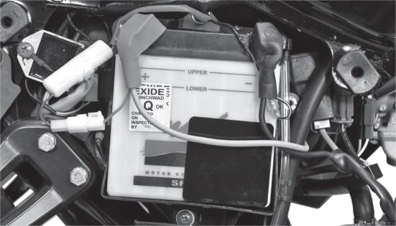
PROCEDIMIENTOS SUGERIDOS DE MANTENIMIENTO
BATERÍA
Está ubicada bajo la tapa del lado derecho. El nivel de electrolito de la batería debe mantenerse entre el mínimo y el máximo para evitar daños en la batería. Para revisar el nivel siga el siguiente procedimiento:
Ponga el Vehículo sobre el soporte central en una superficie plana y retire la tapa derecha.
Revise que el nivel del electrolito se encuentre entre MIN y MAX.
Si el nivel de electrolito está bajo el MIN adicione solo agua destilada hasta el MAX retirando los tapones de llenado.
Instale nuevamente los tapones y limpie la batería, aplique vaselina en los bornes para evitar la corrosión.
NOTA:
Luego de realizada la carga inicial de la batería, nunca rellene con acido. Use solamente agua destilada.
Siempre conecte primero el terminal positivo y
luego el negativo para evitar chispas.
No obstruya, corte o cambie la ruta del tubo de ventilación de la batería. Verifique que el tubo este puesto firmemente en la batería y que descargue en una zona despejada.
NOTA:
Si su batería es de libre mantenimiento (MF o VRLA) no es necesario revisar el nivel de electrolito, solo verifique que el voltaje sea mayor o igual a 12.7V. En caso de estar por debajo de este valor, visite un Centro de Servicio Autorizado.

Slide 30
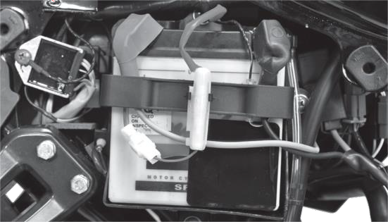

PROCEDIMIENTOS SUGERIDOS DE MANTENIMIENTO
REMPLAZAR EL FUSIBLE
Si el sistema eléctrico no funciona, puede deberse a una falla del fusible principal. Un corto circuito o una sobre carga en el sistema eléctrico son las causas principales de falla del fusible. Siga el siguiente procedimiento para revisar y remplazar el fusible:
Apague el Vehículo.
Retire la tapa derecha.
La caja fusibles contiene un fusible de 10A.
Abra la caja fusibles y retire el fusible quemado.
Fusible malo
Remplace el fusible con uno nuevo, con las
mismas especificaciones.
Cierre y ajuste nuevamente la caja fusibles.
Ponga el interruptor de encendido en “ON” y verifique el correcto funcionamiento del sistema eléctrico. En caso que el fusible se queme de nuevo, consulte un centro de servicio.
NOTA:
No use el Vehículo uniendo los cables sin usar un fusible de máximo 10A. Esto podría causar una sobre carga o un corto circuito que puede generar un incendio

Slide 31
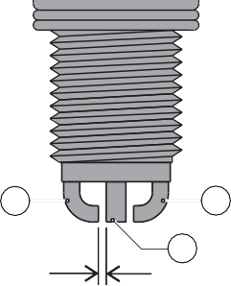
PROCEDIMIENTOS SUGERIDOS DE MANTENIMIENTO
BUJÍA
Limpie la suciedad alrededor de la bujía para evitar que ingrese suciedad al cilindro.
Retire el capuchón de la bujía. Use una copa bujía para retirar la bujía.
Una bujía con alto contenido de carbono no produce una chispa fuerte. Por lo tanto, solo si es necesario, remueva los depósitos de carbón de la bujía con un cepillo de alambre pequeño o una herramienta de limpieza de bujías.
Revise que los terminales A y B de la bujía no presenten corrosión. En caso de presentar es necesario remplazarla.
Revise la holgura de los terminales A y B con una galga. Debe ser 0.6 – 0.8 mm. Si la holgura es mayor al límite se debe remplazar la bujía.
Después de limpiar y revisar la bujía, instálela y ajústela a mano, luego apriétela con llave. No apriete demasiado para evitar daños.
NOTA:
Use únicamente la marca , tipo y referencia de bujía especificada en la tabla de especificaciones técnicas. Reemplace según el cuadro de mantenimiento periódico.
A
0.6 ~ 0.8 mm
A
B

Slide 32
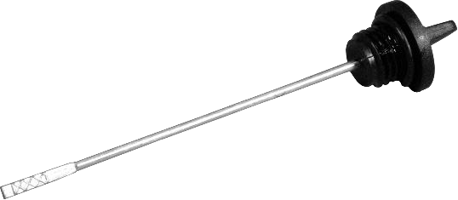
PROCEDIMIENTOS SUGERIDOS DE MANTENIMIENTO
ACEITE DE MOTOR
Revise el nivel de aceite de motor periódicamente.
Ubique el Vehículo en el soporte central sobre una superficie plana. Limpie la zona alrededor del tapón de aceite.
Retire el tapón de aceite y limpie la varilla
con un paño limpio.
Introduzca nuevamente la varilla medidora en el motor y enrosque el tapón en su totalidad.
Retire el tapón y revise la marca generada
por el aceite en la varilla medidora.
El nivel de aceite debe estar entre las marcas mínima y máxima, como lo ven en la figura.
Si el nivel de aceite está por debajo del mínimo, adicione la cantidad de aceite recomendado sin sobrepasar el nivel máximo.
Limpie nuevamente la varilla medidora con un paño limpio e instale el tapón.
NOTA:
No realizar esta operación puede causar daños
irreversibles en componentes internos del motor
Especificaciones de aceite de motor exigidas por el fabricante
Clasificación | (SAE 10W/30 API-SL, JASO MA2) Semi- sintético
Viscosidad | 10W/30
Capacidad de aceite (Cambio) | 1.000 ml
Capacidad de aceite (Desarme motor) | 1.100 ml
Máximo
Mínimo

Slide 33
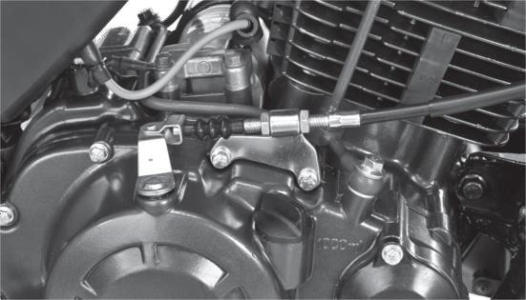
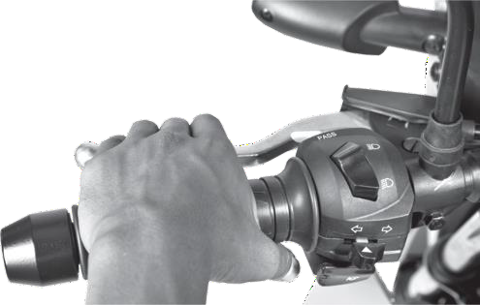
PROCEDIMIENTOS SUGERIDOS DE MANTENIMIENTO
AJUSTE LEVA DE EMBRAGUE
El juego libre en la leva del embrague es uno de los ajustes más importantes que se deben revisar continuamente entre revisiones para garantizar una buena durabilidad del conjunto y un mejor desempeño.
El juego libre del embrague debe estar entre 5 – 15 mm, medidos en el extremo exterior de la leva, como en la figura.
el cable de embrague (3). Ajuste la tuerca (1) para darle el juego indicado a la leva del embrague.
3. Luego de ajustar el juego libre de la leva, sostenga el cable de embrague mientras aprieta la contratuerca (2).
1
2
3
5 ⁓ 15 mm
NOTA:
Mucha o poca holgura en la leva del embrague puede dañar los discos de embrague y afectar el desempeño del Vehículo.
Asegúrese que el motor está frío.
Afloje la contratuerca (2) ,mientras sostiene

Slide 34
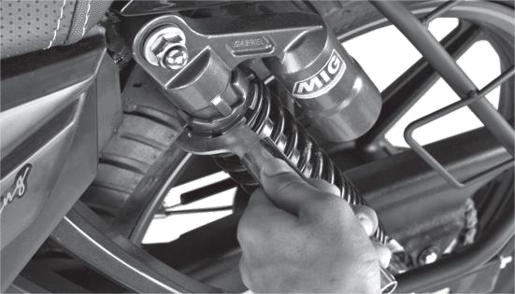
PROCEDIMIENTOS SUGERIDOS DE MANTENIMIENTO
AMORTIGUADOR TRASERO
Este Vehículo está equipado con 2 amortiguadores traseros ajustables en 5 posiciones de precarga.
Los amortiguadores cuentan con 5 posiciones de ajuste, si se ajusta en la posición más baja , el amortiguador será más blando, lo que es bueno para cargas ligeras. Si se ajusta en la posición más alta , el amortiguador será más rígido, lo que es bueno para cargas pesadas.
El ajuste de la precarga del muelle se realiza moviendo el ajustador a la posición requerida según las condiciones de carga. Cuanto más comprima el resorte , la suspensión se vuelve más rígida.
NOTA:
Siempre mantenga ambos ajustadores del amortiguador, derecho e izquierdo, en la misma posición.
SUAVE
DURO

Slide 35
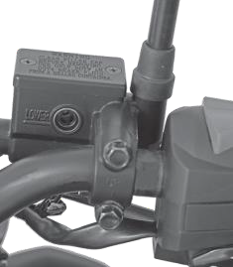
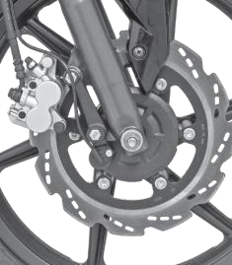
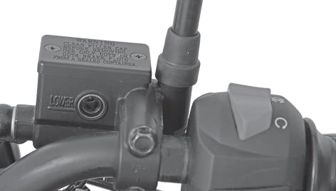
PROCEDIMIENTOS SUGERIDOS DE MANTENIMIENTO
FRENOS
FRENO DELANTERO
Puede observar el cilindro maestro (1) al lado derecho el manubrio, la mordaza (2) de freno delantero está fija en la botella derecha de la suspensión delantera, fijo en el rin se encuentra el disco de freno (3).
El líquido de frenos debe permanecer por encima del nivel mínimo (B), el cilindro maestro debe estar paralelo al suelo y el Vehículo en una superficie plana.
Si el líquido está por debajo de la marca, pruebe la efectividad del freno y si lo siente esponjoso o inefectivo visite inmediatamente un Centro de Servicio Autorizado .
1
2
A
3
B
También puede observar una manguera de freno
que conecta el cilindro maestro con la mordaza.
1. Revise el nivel de líquido de frenos en el cilindro maestro, A través del visor (A).

Slide 36
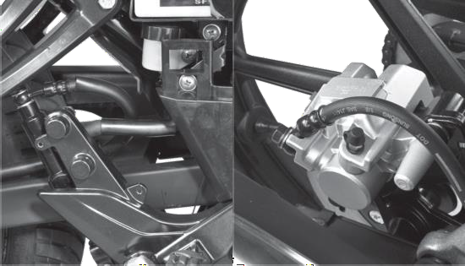
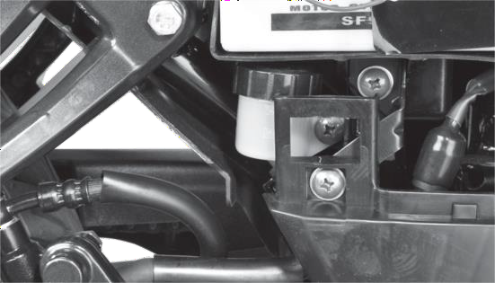
PROCEDIMIENTOS SUGERIDOS DE MANTENIMIENTO
FRENO TRASERO
Puede observar el cilindro maestro (1) al lado del posapiés derecho, el depósito de líquido de frenos (2), la mordaza (3) de freno trasero está fija en basculante, fijo en el rin se encuentra el disco de freno (4) .
una superficie plana.
3. Si el líquido está por debajo de la marca, pruebe la efectividad del freno y si lo siente esponjoso o inefectivo visite inmediatamente un Centro de Servicio Autorizado.
2
3
1
Máxim
Mínimo
4
También puede observar una manguera de freno que conecta el cilindro maestro con la mordaza.
Revise el nivel de líquido de frenos en el depósito (2).
El líquido de frenos debe permanecer por encima del nivel mínimo, el cilindro maestro debe estar paralelo al suelo y el Vehículo en

Slide 37
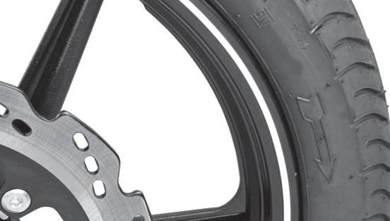
PROCEDIMIENTOS SUGERIDOS DE MANTENIMIENTO
LLANTAS
PRESIÓN DE AIRE DE LAS LLANTAS
Revise la presión de aire de las llantas por lo menos una vez a la semana. Una presión de aire baja no solo genera un desgaste acelerado en las llantas, sino que también afecta la estabilidad del Vehículo.
Baja presión dificulta tomar curvas suavemente y un consumo de combustible mas alto.
Alta presión disminuye el área de contacto de la llanta con la superficie, lo que puede significar la perdida de adherencia de la llanta.
Mantenga siempre la presión de aire de las llantas según lo recomendado en tabla de especificaciones técnicas.
CONDICIÓN DE LAS LLANTAS
Usar el Vehículo con unas llantas demasiado desgastadas disminuye la estabilidad y puede causar pérdida de control del Vehículo.
Se recomienda cambiar la llanta cuando el nivel llega al indicador de desgaste que trae la llanta en la banda de rodadura.
DIRECCIÓN DE ROTACIÓN DE LAS LLANTAS
Al volver a montar la llanta, después de retirarlo del rin, asegúrese de que la marca de la flecha (A) en la llanta esté orientada en la dirección de rotación de la rueda.
A
NOTA:
El inflado de las llantas en frío y la condición de la banda de rodadura de las llantas son muy importantes para el desempeño del Vehículo y la seguridad. Usar llantas con especificaciones diferentes a las recomendadas (Ver cuadro de especificaciones técnicas) puede causar inestabilidad.

Slide 38
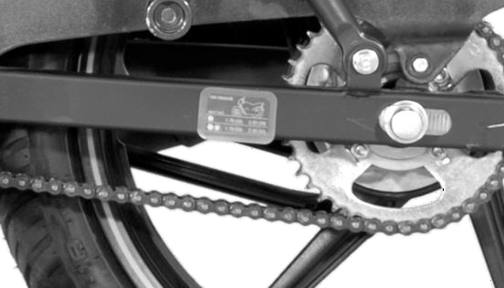
PROCEDIMIENTOS SUGERIDOS DE MANTENIMIENTO
CADENA
Una buena lubricación y ajuste de la cadena alarga la vida útil del kit de arrastre. Por el contrario si no se realiza un correcto mantenimiento a la cadena se presentan desgastes prematuros en todo el sistema.
El kit de arrastre debe ser revisado, lubricado y ajustado según lo recomendado en el cuadro de mantenimiento.
Si el Vehículo es usado bajo condiciones de mucho polvo o en temporadas de lluvia realice mantenimiento a sistema mas frecuentemente.
Para Limpiar, revisar, lubricar y ajustar la cadena siga el siguiente procedimiento:
Ponga el Vehículo en el soporte central, en neutra.
Revise la holgura de la cadena, moviendo la cadena verticalmente con el dedo como se muestra en la imagen.
La holgura no debe exceder el límite (20 – 25 mm). El exceso puede generar aumento en el consumo de combustible.
Si la holgura excede el límite máximo visite un Centro de Servicio Autorizado.
Si la holgura está dentro de los límites, limpie la cadena y lubrique con el lubricante recomendado.

Slide 39
RECOMENDACIONES
AVISO IPORTANTE:
No lave el Vehículo con agua a presión, ni con vapor, ni estando el motor caliente. Estos procedimientos pueden ocasionar daños en sus componentes y, por consiguiente, desde la fecha en que cualquiera de ellos se practique, queda totalmente eximido de toda obligación relativa al cumplimiento de las garantías del Vehículo sobre las partes afectadas.
REVISIONES DIARIAS QUE DEBE REALIZAR EL USUARIO:
Frenos:
Comprobar su buen funcionamiento y verificar el estado de los elementos.
Comprobar nivel y adicionar, de ser necesario,
cuando el nivel así lo indique. Revisar que sea suficiente.
Comprobar su correcto funcionamiento.
Aceite lubricante del
motor:
Nivel de combustible: Luces y bocina:
Cadena (en los vehículos Propulsados por este medio):
Verificar su adecuada lubricación y mantener la tensión.
Comprobar la presión.
Comprobar su correcto funcionamiento. Comprobar la correcta visibilidad.
Neumáticos: Acelerador: Espejos:
NOTA: Además de las anteriores recomendaciones generales, se deben tener en cuenta las recomendaciones particulares para cada modelo de Vehículo.

Slide 40
RECOMENDACIONES
CAMBIO DE ACEITE:
El aceite del Vehículo debe rellenarse siempre que el medidor indique que el nivel no es el adecuado, conforme lo indicado en el titulo contenido en el presente Manual “ACEITE DE MOTOR”. El cambio total de aceite se debe hacer cada 2,500 kilómetros, tal como se indica en el cuadro de mantenimiento.
En caso que ocurra una falla en el motor por no rellenar oportunamente el nivel de aceite, conforme lo indicado en el presente Manual, no aplicara para garantia
AVISO IMPORTANTE
La inasistencia, o la asistencia por fuera del rango de kilómetros establecido en el presente Manual, a cualquiera de las revisiones periódicas obligatorias, generan automáticamente la pérdida de la garantía sobre las partes que debieron haber sido intervenidas o que fueron intervenidas en dicha revisión tardía. Por lo tanto, las revisiones siguientes a las que hubiese dejado de asistir o hubiese asistido tardíamente sobre las mismas partes, tendrán únicamente carácter de diagnóstico informativo para el cliente, sin que esto implique obligación alguna en cuanto a mantenimiento, o suministro de repuestos por garantía.

Slide 41
ALMACENAMIENTO DEL VEHÍCULO
PREPARACIÓN PARA EL ALMACENAMIENTO:
Limpie bien el Vehículo.
Saque el combustible del depósito.
Retire el depósito de combustible vacío, vierta en él aproximadamente 250 ml de aceite para motor 2T y hágalo girar para que cubra completamente las superficies internas y finalmente deseche el aceite. sobrante.
ADVERTENCIA: La gasolina es supremamente inflamable y puede ser explosiva en ciertas condiciones. Ponga el interruptor de encendido en “OFF”. No fume. Asegúrese de que la zona esté bien ventilada y libre de llamas o chispas, incluyendo aparatos con llama piloto.
Retire la bujía y aplique varias gotas de aceite de 2T en el cilindro. Gire el motor lentamente varias veces para recubrir la pared del cilindro con aceite y vuelva a instalar la bujía.
Reduzca la presión de las llantas
aproximadamente en 20%.
Coloque el Vehículo sobre un cajón o soporte, de manera que ambas ruedas queden levantadas del piso. (Si esto no es posible, coloque tablas debajo de las ruedas para mantener la humedad alejada del caucho de las llantas).
Rocíe aceite sobre todas las superficies metálicas no pintadas para evitar el óxido. Evite untar de aceite las piezas de caucho y los frenos.
Lubrique la cadena de la transmisión y todos los cables. (si aplica)
Retire la batería y guárdela lejos de la luz directa del sol, de la humedad o de temperaturas de congelación.
Mientras la batería esté almacenada, debe recibir una carga lenta (un amperio o menos) una vez al mes.

Slide 42
ALMACENAMIENTO DEL VEHÍCULO
Amarre una bolsa plástica del tubo de escape para impedir la entrada de humedad.
Cubra el Vehículo para que no reciba polvo o suciedad.
PREPARACIONES PARA DESPUÉS DEL ALMACENAMIENTO:
Cargue la batería si es necesario e instálela en el Vehículo. Tenga cuidado que la manguera de ventilación de la batería no quede obstruida y que esté retirada de la cadena y el mofle
Asegúrese que la bujía esté bien apretada.
Encienda el motor durante cinco minutos aproximadamente para calentar el aceite y luego drénelo.
Introduzca aceite nuevo en el motor.
Revise todos los puntos que aparecen en la
lista de revisiones diarias de seguridad.
Revise el aceite de motor.
Llene el depósito de combustible.
Lubrique los pivotes.

Slide 43
POLIZA DE GARANTÍA
POLIZA DE GARANTIA Kawasaki de México S.A. de C.V., quien en lo sucesivo se denominará “KDM”, garantiza por un plazo de 24 meses ó 30,000 km, lo que ocurra primero a partir de la fecha de compra, a los propietarios de motocicletas marca TVS adquiridas a través de su red de Distribuidores Autorizados. Lo anterior siempre y cuando el usuario se apegue a la presente póliza de garantía. El distribuidor en donde adquiere su vehículo tiene la obligación de llenar y sellar la póliza de garantía, que deberá ser entregada al cliente con los datos del comprador y de la unidad vendida, de esta forma se evitará contratiempos al acudir al CENTRO DE SERVICIO a solicitar cualquier ajuste o reparación que requiera dentro de su periodo de garantía. El Distribuidor y el CENTRO DE SERVICIO deberán registrar el certificado de venta, el formato de armado, el formato del servicio de pre-entrega (no hay cupones, en el carnet de servicio sólo se le ponen los sellos de cada servicio), así como los formatos subsecuentes de servicio dentro de los primeros 5 días después de haber sido realizados los servicios. Si cualquier parte original presentará defectos atribuibles al material o procesos de manufactura durante el periodo de garantía, KDM a través de su red de Distribuidores y Centros de Servicio se obliga a efectuar el cambio de las piezas defectuosas o el arreglo de las mismas en un plazo no mayor a 30 días, salvo que sea estrictamente necesario un plazo mayor sin cargo alguno, excepto “en partes y/o componentes de uso sujetos a desgaste natural.” Por esta garantía, KDM se reserva el derecho de juzgar en última instancia si la pieza o el componente defectuoso, es resultado de la falla del material, del proceso de producción o el origen del daño es causado por un mal uso fuera de las especiaciones y cuidados que debe recibir el vehículo durante su uso normal. Esta garantía tiene validez ante todo CENTRO DE SERVICIO, autorizado por KDM, que se localice en la República Mexicana, no importando donde haya sido adquirida su motocicleta. Esta garantía sólo avala el vehículo descrito en esta póliza, la cual deberá contar con los números de motor y serie de la motocicleta y no podrá ser utilizada para otras unidades. El comprador tiene la obligación de presentar la unidad junto con este documento y su boleta de servicios sellados y al día, al CENTRO DE SERVICIO de su elección para conservar la garantía a las siguientes revisiones o mantenimientos puntualmente, ya sea por kilometraje o tiempo cumplido

Slide 44
POLIZA DE GARANTÍA
Primer Servicio: A los 500 Km. ó 30 días a partir de la fecha de venta.
Segundo Servicio: A los 3,000 Km. ó 3 meses, lo que ocurra primero a partir de la fecha de venta.
Tercer Servicio: A los 6,000 Km. ó 6 meses, lo que ocurra primero a partir de la fecha de venta.
Cuarto Servicio: A los 9,000 Km. ó 9 meses, lo que ocurra primero a partir de la fecha de venta.
Quinto Servicio: A los 12,000 Km. ó 12 meses , lo que ocurra primero a partir de la fecha de venta.
Sexto Servicio: A los 15,000 Km. ó 15 meses , lo que ocurra primero a partir de la fecha de venta.
Séptimo Servicio: A los 18,000 Km. ó 18 meses , lo que ocurra primero a partir de la fecha de venta.
Octavo Servicio: A los 21,000 Km. ó 21 meses , lo que ocurra primero a partir de la fecha de venta.
Noveno Servicio: A los 24,000 Km. ó 24 meses , lo que ocurra primero a partir de la fecha de venta.
Decimo Servicio: A los 27,000 Km. ó 27 meses , lo que ocurra primero a partir de la fecha de venta.
Onceavo Servicio: A los 30,000 Km. ó 30 meses , lo que ocurra primero a partir de la fecha de venta. Con una tolerancia no mayor a 100km ó 10 días.
Mano de Obra y materiales: Los costos de mano de obra y materiales de mantenimiento de cada servicio corren por cuenta del propietario del vehículo.
Nota: Sólo aplica la Garantía hasta los 24 meses ó 30,000 Km., lo que ocurra primero.
Instrucciones para el propietario
Para realizar los servicios o revisiones correspondientes, será necesario presentar únicamente la presente Póliza de Garantía; ya que es el documento donde se llevará el récord de servicios o incidencias de las posibles fallas que llegara a sufrir su motocicleta TVS.
Al momento de presentar su unidad a servicio, exija que le firmen y sellen el cupón del servicio y la Orden de Servicio correspondientes.

Slide 45
POLIZA DE GARANTÍA
Advertencia
Considere que un asentamiento inadecuado del motor puede sufrir graves daños o acortar la vida útil de su motor, para lo cual sugerimos siga las siguientes instrucciones los primeros 3000 km.
Recomendaciones importantes en los primeros 3000 km (periodo de rodaje)
1.-Antes de arrancar el motor, estacione la motocicleta sobre el parador central.
2.-Cuando la moto este en marcha, no girar a más de 1/2 vuelta el puño de aceleración.
3.-Recuerde revisar frecuentemente el nivel de aceite en el motor, agregue si se requiere y acuda al Centro de Servicio Autorizado más cercano.
4.-Utilice solamente aceites recomendados por KDM, la clasificación adecuada dará mayor longevidad a su motor. Consulte el manual de propietario.
5.-No mezcle diferentes marcas o tipos de aceite en el motor ni cuando rellene.
6.-Recuerde lubricar su cadena de tracción (si el modelo cuenta con ella) cada 500 km o cada mes con productos recomendados para tal n, acuda a su CENTRO DE SERVICIO más cercano.
7.-No recorra grandes distancias a una misma velocidad (realice cambios de velocidad)
8.-No force el motor a más de 6000 RPM (Revoluciones Por Minuto)
9.-No sobre cargue la motocicleta ya sea con ocupantes o el peso indicado en la motocicleta o en el porta documentos.
10.-No olvide llevar su motocicleta a los servicios programados de mantenimiento descritos en la presente Póliza de Garantía.
11.-Continúe con el mantenimiento normal cada 2500 km o cada 3 meses, recuerde que con el mantenimiento oportuno usted ahorrará tiempo y dinero.

Slide 46
POLIZA DE GARANTÍA
Importante
Las motocicletas ó vehículos que sean sometidos a un uso fuera de las condiciones señaladas para el proceso de asentamiento de motor no serán cubiertos por la garantía otorgada por KDM, siendo responsabilidad del propietario cubrir el pago de revisión, refacciones y mano de obra. Así mismo todas las unidades que no realicen los servicios programados, sean rentadas, alquiladas, conducidas por varios operadores o sin el debido cuidado que ello implica, quedarán sin el goce de la presente Garantía.
Limitaciones de la Garantía
Por esta Garantía KDM se reserva el derecho de juzgar en última instancia si la falla o avería en la motocicleta es considerada garantía. Si la pieza o componente defectuoso es el resultado de dicha falla, se procederá a la reparación sin costo alguno al propietario; si la falla es producto del mal uso, negligencia al conducir, uso diferente para el cual fue diseñada y falta de los servicios programados, será causa suficiente para realizar el cobro de dicha revisión o reparación. En todo caso se atenderá a lo estipulado por los artículos de La Ley Federal de Protección al Consumidor
La garantía proporcionada por KDM en sus motocicletas tiene validez en toda la República Mexicana donde se encuentre un Centro de Servicio Autorizado, no importando donde haya adquirido su motocicleta
La presente Póliza de Garantía sólo avala la unidad descrita en ella, no podrá ser atendida la unidad con una Póliza de Garantía diferente, en caso de extravío el propietario tendrá la obligación de dar aviso y tramitar su reposición presentando los documentos solicitados.

Slide 47
POLIZA DE GARANTÍA
La demora en la realización del trabajo por garantía no da derecho a la indemnización o prórroga de la garantía. Toda gestión legal ante cualquier autoridad y los gastos que estos generen no los cubre esta garantía
El riesgo de la empresa sólo abarca hasta donde llegue esta garantía y no se hace responsable de daños a terceros, propiedades ajenas, accidentes o transportación.
No cubre corrosión y el deterioro de la pintura, cromado o niquelado debido a condiciones ambientales críticas o agentes externos.
Daños intencionales o accidentales ocasionados por el propietario o terceros, por fuerza mayor o fortuitos, daños en neumáticos y rines por pavimento defectuoso ó por uso en terracería
Esta garantía no cubre fallas o defectos causados por maltrato a la motocicleta incluyendo caídas.
Gastos ocasionados y/o derivados por el propio mantenimiento de la motocicleta como: limpieza, lubricación, pinchaduras, etc.
No cubre defectos o problemas ocasionados por descuido o deterioro natural.
90 días de garantía en sistema eléctrico sin modificaciones.
Componentes con garantía limitada
-Embrague (3 meses) -Carburador (6 meses)
-Bomba de combustible (3 meses) -Escape (6 meses)
-Suspensión y dirección (6 meses) -Amortiguadores (6 meses)
-Batería (30 días)

Slide 48
POLIZA DE GARANTÍA
La Garantía no es efectiva en los siguientes casos
Unidades que se asignen o se utilicen para renta o eventos de competencia.
Cuando usen partes, componentes y accesorios que no sean originales o avalados por KDM.
Por efectuar reparaciones en talleres que no sean autorizados por KDM.
Por fallas ocasionadas por la falta de cualquiera de los servicios de mantenimiento, choque, o mal uso.
Por falta de aceite o bajo nivel del mismo en el motor o la transmisión y no usar lubricantes con las especiaciones indicadas en el manual del conductor especiales para MOTOCICLETA.
Por el uso de múltiples usuarios o carga excesiva sin recato de conducción y sin el debido cuidado de los componentes de la motocicleta.
Por someter la motocicleta a esfuerzos extraordinarios de los indicados en esta póliza o manual de propietario.
Por modificaciones de apariencia o del motor así como la alteración de sus controles o documentos durante el período de garantía.
Utilizar la motocicleta ó vehículo con exceso de carga fuera de lo indicado en el manual del propietario.
Piezas o componentes de desgaste natural que no procederán como garantía: Filtros, espejos, cables de mando, pastas de embrague, balatas, llantas, cámaras, bujías, fusibles y claxon. Esto debido a que son piezas que se desgastan por el uso o fácilmente pueden ser dañadas.

Slide 49
POLIZA DE GARANTÍA
Procedimiento de la Garantía
1. Deberán ser debidamente armados y llenados todos los datos correspondientes a:
• Certificado de venta.
• Revisión de entrega.
Nota: Cerciorarse que los datos tanto del propietario como de la motocicleta sean correctos y con las normas correspondientes.
2. Esta Póliza inicia a partir de la fecha de compra de la unidad.
3. Servicio preventivo de 500, 3,000, 6,000, 9,000, 12,000, 15,000, 18,000, 21,000, 24,000, 27,000, 30,000 km ó 1, 3, 6, 9, 12, 15, 18, 21, 24, 27 ó 30 meses respectivamente.
La realización y presentación oportuna de la motocicleta a los servicios correspondientes al período o kilometraje son factores determinantes para la aceptación y valoración de la garantía.
El no realizarlos dentro del tiempo o kilometraje estipulados en la presente póliza, será causa suficiente para que esta quede anulada.
Invariablemente deberán estar correctamente llenados y sellados los servicios, para en caso de ser necesario, otorgar la garantía.
Requisitos para validar la Garantía
1. Presentar en su Centro de Servicio KDM Autorizado su unidad y la póliza de garantía con los datos solicitados en ella.
2. Haber realizado los servicios de mantenimiento preventivo que marca la presente póliza en tiempo y forma.
3. Mantener ininterrumpidamente funcionando el velocímetro.
4. Usar en los servicios correspondientes refacciones originales y lubricantes recomendados por KDM.
5. Haber cumplido satisfactoriamente con los términos y condiciones de asentamiento del motor.

Slide 50
LISTA DE CHEQUEOS DEL ALISTAMIENTO
OK
1. Verificar apariencia del Vehículo.
2. Realizar el registro de garantía.
3. Verificar el correcto funcionamiento del velocímetro.
4. Verificar la presión de aire de las llantas.
5. Verificar el nivel de aceite del motor.
6. Verificar el nivel del refrigerante. (Si aplica)
7. Verificar el encendido el Vehículo.
8. Verificar el funcionamiento del sistema eléctrico.
9. Instalar los espejos retrovisores y verificar la correcta posición.
10. Realizar el registro del alistamiento en Impulsa.
11. Verificar accesorios (Herramienta).

Slide 51
HISTORIAL DE MANTENIMIENTO
Nombre del propietario Tipo y número de identificación Dirección Teléfono Número de motor Número de chasís Placa Nombre del agente comercial o concesionario vendedor Teléfono del agente comercial o concesionario vendedor Fecha de inicio de la garantía
NOTA: Mantenga esta información y una llave de repuesto en un lugar seguro.

Slide 52
HISTORIAL DE MANTENIMIENTO
Fecha | Lectura del odómetro | Mantenimiento realizado | Nombre del centro de servicio autorizado

Slide 53
HISTORIAL DE MANTENIMIENTO
Fecha | Lectura del odómetro | Mantenimiento realizado | Nombre del centro de servicio autorizado

Slide 54
1ª REVISIÓN TÉCNICA: 500 KM
Centro de Servicio Autorizado:
Numero de distribuidor:
Ciudad:
Fecha:
Kilometraje:

Slide 55
1ª REVISIÓN TÉCNICA: 500 KM
OK
1. Verificar que no existan fugas de fluidos. (Visual)
2. Revisar voltaje de la batería y nivel de líquido de la batería. (Si aplica)
3. Limpiar y/o cambiar elementos filtrantes de aceite. (Según cuadro de mantenimiento)
4. Cambiar aceite de motor según las especificaciones mencionadas en este manual.
5. Verificar y calibrar las válvulas. (Según cuadro de mantenimiento)
6. Revisar y ajustar el nivel de líquido refrigerante. (Si aplica)
7. Limpiar, lubricar y tensionar la cadena.
8. Revisar y ajustar los frenos, ajustar el nivel de líquido de frenos. (Si aplica)
9. Revisar estado, presión de aire y montaje de las llantas.
10. Revisar giro libre de las llantas y estado de los rines.(Según cuadro de mantenimiento)
11. Verificar el funcionamiento adecuado de la dirección.
12. Revisar y ajustar cables de acero en general.
13. Revisar y lubricar partes móviles.
14. Verificar señales de torque y ajustar si es necesario.
15. Revisar funcionamiento del sistema eléctrico.
16. Revisar funcionamiento del tablero de instrumentos.
17. Verificar revoluciones en marcha mínima.
18. Reiniciar la llave indicadora de mantenimiento. (Si aplica)
19. Limpiar el vehículo antes de entregarlo.

Slide 56
2ª REVISIÓN TÉCNICA: 3,000 KM
Centro de Servicio Autorizado:
Numero de distribuidor:
Ciudad:
Fecha:
Kilometraje:

Slide 57
2ª REVISIÓN TÉCNICA: 3,000 KM
OK
1. Verificar que no existan fugas de fluidos. (Visual)
2. Revisar voltaje de la batería y nivel de líquido de la batería. (Si aplica)
3. Limpiar y/o cambiar elementos filtrantes de aceite. (Según cuadro de mantenimiento)
4. Cambiar aceite de motor según las especificaciones mencionadas en este manual.
5. Revisar y ajustar el nivel de líquido refrigerante. (Si aplica)
6. Limpiar y/o cambiar filtro de aire. (Según cuadro de mantenimiento)
7. Verificar y calibrar las válvulas. (Según cuadro de mantenimiento)
8. Verificar y calibrar las bujías.
9. Limpiar, revisar, lubricar y tensionar la cadena.
10. Revisar y ajustar los frenos, ajustar el nivel de líquido de frenos. (Si aplica)
11. Revisar estado, presión y montaje de las llantas.
12. Revisar giro libre de las llantas y estado de los rines.(Según cuadro de mantenimiento)
13. Verificar el funcionamiento adecuado de la dirección.
14. Revisar y ajustar cables de acero en general.
15. Revisar y lubricar partes móviles.
16. Verificar señales de torque y ajustar si es necesario.
17. Revisar funcionamiento del sistema eléctrico.
18. Revisar funcionamiento del tablero de instrumentos.
19. Verificar revoluciones en marcha mínima.
20. Reiniciar la llave indicadora de mantenimiento. (Si aplica)
21. Limpiar el vehículo antes de entregarlo.

Slide 58
3ª REVISIÓN TÉCNICA: 6,000 KM
Centro de Servicio Autorizado:
Numero de distribuidor:
Ciudad:
Fecha:
Kilometraje:

Slide 59
3ª REVISIÓN TÉCNICA: 6,000 KM
OK
1. Verificar que no existan fugas de fluidos. (Visual)
2. Revisar voltaje de la batería y nivel de líquido de la batería. (Si aplica)
3. Limpiar y/o cambiar elementos filtrantes de aceite. (Según cuadro de mantenimiento)
4. Cambiar aceite de motor según las especificaciones mencionadas en este manual.
5. Revisar y ajustar el nivel de líquido refrigerante (si aplica)
6. Cambiar filtro de aire. (Según cuadro de mantenimiento)
7. Verificar y calibrar las válvulas. (Según cuadro de mantenimiento)
8. Verificar y calibrar o cambiar las bujías. (Según cuadro de mantenimiento)
9. Limpiar, revisar, lubricar y tensionar la cadena.
10. Cambiar los cauchos porta sprocket. (Si aplica)
11. Revisar y ajustar los frenos, ajustar el nivel de líquido de frenos. (Si aplica)
12. Revisar estado, presión de aire y montaje de las llantas.
13. Revisar giro libre de las llantas y estado de los rines. (Según cuadro de mantenimiento)
14. Verificar el funcionamiento adecuado de la dirección.
15. Revisar y ajustar cables de acero en general.
16. Revisar y lubricar partes móviles.
17. Aplicar el torque especificado
18. Revisar funcionamiento del sistema eléctrico.
19. Revisar funcionamiento del tablero de instrumentos.
20. Verificar revoluciones en marcha mínima.
21. Reiniciar la llave indicadora de mantenimiento. (Si aplica)
22. Limpiar el vehículo antes de entregarlo.

Slide 60
4ª REVISIÓN TÉCNICA: 9,000 KM
Centro de Servicio Autorizado:
Numero de distribuidor:
Ciudad:
Fecha:
Kilometraje:

Slide 61
4ª REVISIÓN TÉCNICA: 9,000 KM
OK
1. Verificar que no existan fugas de fluidos. (Visual)
2. Revisar voltaje de la batería y nivel de líquido de la batería. (Si aplica)
3. Limpiar y/o cambiar elementos filtrantes de aceite. (Según cuadro de mantenimiento)
4. Cambiar aceite de motor según las especificaciones mencionadas en este manual.
5. Revisar y ajustar el nivel de líquido refrigerante. (Si aplica)
6. Limpiar y/o cambiar filtro de aire. (Según cuadro de mantenimiento)
7. Verificar y calibrar las válvulas. (Según cuadro de mantenimiento)
8. Verificar, calibrar o cambiar las bujías.(Según el cuadro de mantenimiento)
9. Limpiar, revisar, lubricar y tensionar la cadena.
10. Revisar y ajustar los frenos, ajustar el nivel de líquido de frenos. (Si aplica)
11. Revisar estado, presión de aire y montaje de las llantas.
12. Revisar giro libre de las llantas y estado de los rines. (Según cuadro de mantenimiento)
13. Verificar el funcionamiento adecuado de la dirección.
14. Revisar y ajustar cables de acero en general.
15. Revisar y lubricar partes móviles.
16. Verificar señales de torque y ajustar si es necesario.
17. Revisar funcionamiento del sistema eléctrico.
18. Revisar funcionamiento del tablero de instrumentos.
19. Verificar revoluciones en marcha mínima.
20. Reiniciar la llave indicadora de mantenimiento. (Si aplica)
21. Limpiar el vehículo antes de entregarlo.

Slide 62
5ª REVISIÓN TÉCNICA: 12,000 KM
Centro de Servicio Autorizado:
Numero de distribuidor:
Ciudad:
Fecha:
Kilometraje:

Slide 63
5ª REVISIÓN TÉCNICA: 12,000 KM
OK
1. Verificar que no existan fugas de fluidos. (Visual)
2. Revisar voltaje de la batería y nivel de líquido de la batería. (Si aplica)
3. Limpiar y/o cambiar elementos filtrantes de aceite. (Según cuadro de mantenimiento)
4. Cambiar aceite de motor según las especificaciones mencionadas en este manual.
5. Revisar y ajustar el nivel de líquido refrigerante (si aplica)
6. Cambiar filtro de aire. (Según cuadro de mantenimiento)
7. Verificar y calibrar las válvulas. (Según cuadro de mantenimiento)
8. Verificar y calibrar o cambiar las bujías. (Según cuadro de mantenimiento)
9. Limpiar, revisar, lubricar y tensionar la cadena.
10. Cambiar los cauchos porta sprocket. (Si aplica)
11. Revisar y ajustar los frenos, ajustar el nivel de líquido de frenos. (Si aplica)
12. Revisar estado, presión de aire y montaje de las llantas.
13. Revisar giro libre de las llantas y estado de los rines. (Según cuadro de mantenimiento)
14. Verificar el funcionamiento adecuado de la dirección.
15. Revisar y ajustar cables de acero en general.
16. Revisar y lubricar partes móviles.
17. Aplicar el torque especificado
18. Revisar funcionamiento del sistema eléctrico.
19. Revisar funcionamiento del tablero de instrumentos.
20. Verificar revoluciones en marcha mínima.
21. Reiniciar la llave indicadora de mantenimiento. (Si aplica)
22. Limpiar el vehículo antes de entregarlo.

Slide 64
6ª REVISIÓN TÉCNICA: 15,000 KM
Centro de Servicio Autorizado:
Numero de distribuidor:
Ciudad:
Fecha:
Kilometraje:

Slide 65
6ª REVISIÓN TÉCNICA: 15,000 KM
OK
1. Verificar que no existan fugas de fluidos. (Visual)
2. Revisar voltaje de la batería y nivel de líquido de la batería. (Si aplica)
3. Limpiar y/o cambiar elementos filtrantes de aceite. (Según cuadro de mantenimiento)
4. Cambiar aceite de motor según las especificaciones mencionadas en este manual.
5. Revisar y ajustar el nivel de líquido refrigerante. (Si aplica)
6. Cambiar filtro de aire. (Según cuadro de mantenimiento)
7. Verificar y calibrar las válvulas. (Según cuadro de mantenimiento)
8. Verificar, calibrar o cambiar las bujías.(Según el cuadro de mantenimiento)
9. Limpiar, revisar, lubricar y tensionar la cadena.
10. Revisar y ajustar los frenos, ajustar el nivel de líquido de frenos. (Si aplica)
11. Revisar estado, presión de aire y montaje de las llantas.
12. Revisar giro libre de las llantas y estado de los rines. (Según cuadro de mantenimiento)
13. Verificar el funcionamiento adecuado de la dirección.
14. Revisar y ajustar cables de acero en general.
15. Revisar y lubricar partes móviles.
16. Verificar señales de torque y ajustar si es necesario.
17. Revisar funcionamiento del sistema eléctrico.
18. Revisar funcionamiento del tablero de instrumentos.
19. Verificar revoluciones en marcha mínima.
20. Reiniciar la llave indicadora de mantenimiento. (Si aplica)
21. Limpiar el vehículo antes de entregarlo.

Slide 66
7ª REVISIÓN TÉCNICA: 18,000 KM
Centro de Servicio Autorizado:
Numero de distribuidor:
Ciudad:
Fecha:
Kilometraje:

Slide 67
7ª REVISIÓN TÉCNICA: 18,000 KM
OK
1. Verificar que no existan fugas de fluidos. (Visual)
2. Revisar voltaje de la batería y nivel de líquido de la batería. (Si aplica)
3. Limpiar y/o cambiar elementos filtrantes de aceite. (Según cuadro de mantenimiento)
4. Cambiar aceite de motor según las especificaciones mencionadas en este manual.
5. Revisar y ajustar el nivel de líquido refrigerante (si aplica)
6. Cambiar filtro de aire. (Según cuadro de mantenimiento)
7. Verificar y calibrar las válvulas. (Según cuadro de mantenimiento)
8. Verificar y calibrar o cambiar las bujías. (Según cuadro de mantenimiento)
9. Limpiar, revisar, lubricar y tensionar la cadena.
10. Cambiar los cauchos porta sprocket. (Si aplica)
11. Revisar y ajustar los frenos, ajustar el nivel de líquido de frenos. (Si aplica)
12. Revisar estado, presión de aire y montaje de las llantas.
13. Revisar giro libre de las llantas y estado de los rines. (Según cuadro de mantenimiento)
14. Verificar el funcionamiento adecuado de la dirección.
15. Revisar y ajustar cables de acero en general.
16. Revisar y lubricar partes móviles.
17. Aplicar el torque especificado
18. Revisar funcionamiento del sistema eléctrico.
19. Revisar funcionamiento del tablero de instrumentos.
20. Verificar revoluciones en marcha mínima.
21. Reiniciar la llave indicadora de mantenimiento. (Si aplica)
22. Limpiar el vehículo antes de entregarlo.

Slide 68
8ª REVISIÓN TÉCNICA: 21,000 KM
Centro de Servicio Autorizado:
Numero de distribuidor:
Ciudad:
Fecha:
Kilometraje:

Slide 69
8ª REVISIÓN TÉCNICA: 21,000 KM
OK
1. Verificar que no existan fugas de fluidos. (Visual)
2. Revisar voltaje de la batería y nivel de líquido de la batería. (Si aplica)
3. Limpiar y/o cambiar elementos filtrantes de aceite. (Según cuadro de mantenimiento)
4. Cambiar aceite de motor según las especificaciones mencionadas en este manual.
5. Revisar y ajustar el nivel de líquido refrigerante. (Si aplica)
6. Cambiar filtro de aire. (Según cuadro de mantenimiento)
7. Verificar y calibrar las válvulas. (Según cuadro de mantenimiento)
8. Verificar, calibrar o cambiar las bujías.(Según el cuadro de mantenimiento)
9. Limpiar, revisar, lubricar y tensionar la cadena.
10. Revisar y ajustar los frenos, ajustar el nivel de líquido de frenos. (Si aplica)
11. Revisar estado, presión de aire y montaje de las llantas.
12. Revisar giro libre de las llantas y estado de los rines. (Según cuadro de mantenimiento)
13. Verificar el funcionamiento adecuado de la dirección.
14. Revisar y ajustar cables de acero en general.
15. Revisar y lubricar partes móviles.
16. Verificar señales de torque y ajustar si es necesario.
17. Revisar funcionamiento del sistema eléctrico.
18. Revisar funcionamiento del tablero de instrumentos.
19. Verificar revoluciones en marcha mínima.
20. Reiniciar la llave indicadora de mantenimiento. (Si aplica)
21. Limpiar el vehículo antes de entregarlo.

Slide 70
9ª REVISIÓN TÉCNICA: 24,000 KM
Centro de Servicio Autorizado:
Numero de distribuidor:
Ciudad:
Fecha:
Kilometraje:

Slide 71
9ª REVISIÓN TÉCNICA: 24,000 KM
OK
1. Verificar que no existan fugas de fluidos. (Visual)
2. Revisar voltaje de la batería y nivel de líquido de la batería. (Si aplica)
3. Limpiar y/o cambiar elementos filtrantes de aceite. (Según cuadro de mantenimiento)
4. Cambiar aceite de motor según las especificaciones mencionadas en este manual.
5. Revisar y ajustar el nivel de líquido refrigerante (si aplica)
6. Cambiar filtro de aire. (Según cuadro de mantenimiento)
7. Verificar y calibrar las válvulas. (Según cuadro de mantenimiento)
8. Verificar y calibrar o cambiar las bujías. (Según cuadro de mantenimiento)
9. Limpiar, revisar, lubricar y tensionar la cadena.
10. Cambiar los cauchos porta sprocket. (Si aplica)
11. Revisar y ajustar los frenos, ajustar el nivel de líquido de frenos. (Si aplica)
12. Revisar estado, presión de aire y montaje de las llantas.
13. Revisar giro libre de las llantas y estado de los rines. (Según cuadro de mantenimiento)
14. Verificar el funcionamiento adecuado de la dirección.
15. Revisar y ajustar cables de acero en general.
16. Revisar y lubricar partes móviles.
17. Aplicar el torque especificado
18. Revisar funcionamiento del sistema eléctrico.
19. Revisar funcionamiento del tablero de instrumentos.
20. Verificar revoluciones en marcha mínima.
21. Reiniciar la llave indicadora de mantenimiento. (Si aplica)
22. Limpiar el vehículo antes de entregarlo.

Slide 72
10ª REVISIÓN TÉCNICA: 27,000 KM
Centro de Servicio Autorizado:
Numero de distribuidor:
Ciudad:
Fecha:
Kilometraje:

Slide 73
10ª REVISIÓN TÉCNICA: 27,000 KM
OK
1. Verificar que no existan fugas de fluidos. (Visual)
2. Revisar voltaje de la batería y nivel de líquido de la batería. (Si aplica)
3. Limpiar y/o cambiar elementos filtrantes de aceite. (Según cuadro de mantenimiento)
4. Cambiar aceite de motor según las especificaciones mencionadas en este manual.
5. Revisar y ajustar el nivel de líquido refrigerante. (Si aplica)
6. Cambiar filtro de aire. (Según cuadro de mantenimiento)
7. Verificar y calibrar las válvulas. (Según cuadro de mantenimiento)
8. Verificar, calibrar o cambiar las bujías.(Según el cuadro de mantenimiento)
9. Limpiar, revisar, lubricar y tensionar la cadena.
10. Revisar y ajustar los frenos, ajustar el nivel de líquido de frenos. (Si aplica)
11. Revisar estado, presión de aire y montaje de las llantas.
12. Revisar giro libre de las llantas y estado de los rines. (Según cuadro de mantenimiento)
13. Verificar el funcionamiento adecuado de la dirección.
14. Revisar y ajustar cables de acero en general.
15. Revisar y lubricar partes móviles.
16. Verificar señales de torque y ajustar si es necesario.
17. Revisar funcionamiento del sistema eléctrico.
18. Revisar funcionamiento del tablero de instrumentos.
19. Verificar revoluciones en marcha mínima.
20. Reiniciar la llave indicadora de mantenimiento. (Si aplica)
21. Limpiar el vehículo antes de entregarlo.

Slide 74
11ª REVISIÓN TÉCNICA: 30,000 KM
Centro de Servicio Autorizado:
Numero de distribuidor:
Ciudad:
Fecha:
Kilometraje:

Slide 75
11ª REVISIÓN TÉCNICA: 30,000 KM
OK
1. Verificar que no existan fugas de fluidos. (Visual)
2. Revisar voltaje de la batería y nivel de líquido de la batería. (Si aplica)
3. Limpiar y/o cambiar elementos filtrantes de aceite. (Según cuadro de mantenimiento)
4. Cambiar aceite de motor según las especificaciones mencionadas en este manual.
5. Revisar y ajustar el nivel de líquido refrigerante (si aplica)
6. Cambiar filtro de aire. (Según cuadro de mantenimiento)
7. Verificar y calibrar las válvulas. (Según cuadro de mantenimiento)
8. Verificar y calibrar o cambiar las bujías. (Según cuadro de mantenimiento)
9. Limpiar, revisar, lubricar y tensionar la cadena.
10. Cambiar los cauchos porta sprocket. (Si aplica)
11. Revisar y ajustar los frenos, ajustar el nivel de líquido de frenos. (Si aplica)
12. Revisar estado, presión de aire y montaje de las llantas.
13. Revisar giro libre de las llantas y estado de los rines. (Según cuadro de mantenimiento)
14. Verificar el funcionamiento adecuado de la dirección.
15. Revisar y ajustar cables de acero en general.
16. Revisar y lubricar partes móviles.
17. Aplicar el torque especificado
18. Revisar funcionamiento del sistema eléctrico.
19. Revisar funcionamiento del tablero de instrumentos.
20. Verificar revoluciones en marcha mínima.
21. Reiniciar la llave indicadora de mantenimiento. (Si aplica)
22. Limpiar el vehículo antes de entregarlo.

